Slide 1
Ирландское кружево
Коллективный проект
«ВРЕМЕНА ГОДА»

Slide 2
Цель проекта Обучение учащихся технике вязания ирландских кружев с помощью применения различных форм и методов обучения;
Задачи
Образовательные: ознакомить учащихся с историей вязания ирландских кружев крючком; инструментами, материалами и приспособлениями; сформировать навыки по организации рабочего места; научить правильным приемам работы в технике ирландского кружева.; прививать интерес к культуре и искусству, совершенствовать эстетический вкус;
Развивающие: Развивать познавательные процессы, речь, эстетический вкус, сенсорные и моторные навыки.
Воспитательные: Воспитывать аккуратность, внимательность, любовь к рукоделию, чувство коллективизма.
Участники проекта
Воспитанники объединения «Волшебные узелки» кружок «ВЯЗАНИЕ» третий год обучения.

Slide 3
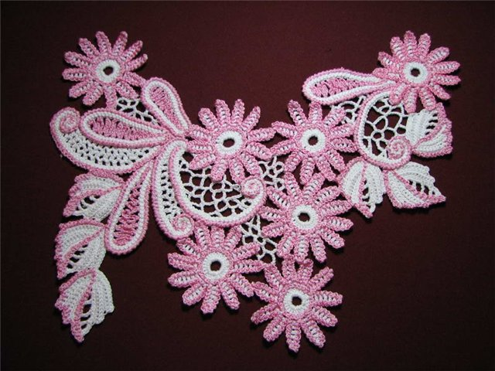
Ирландское кружево

Slide 4
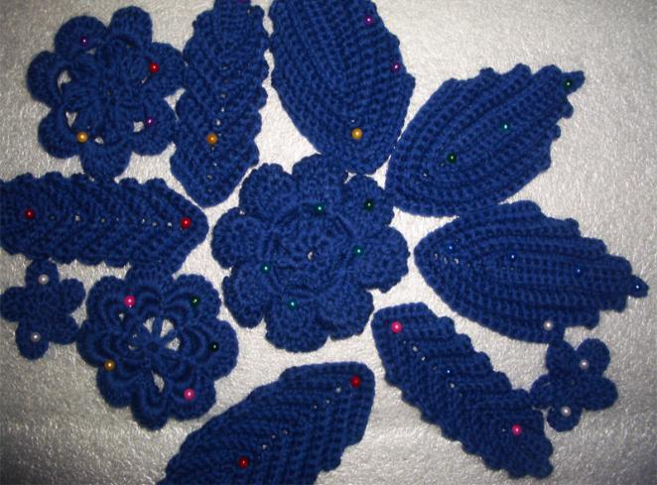
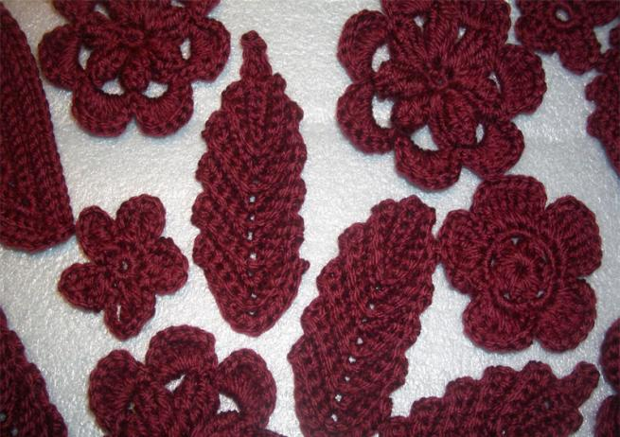
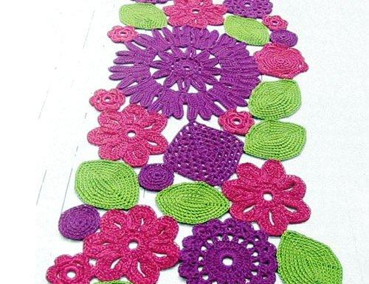
«Кружево помощи»

Slide 5
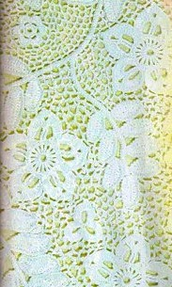
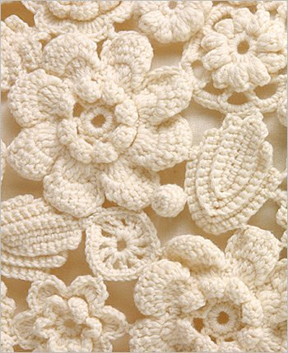
Выбор пряжи

Slide 6
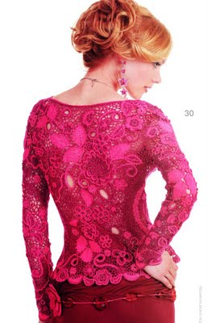
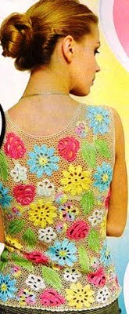
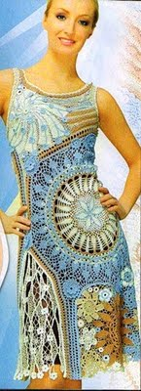
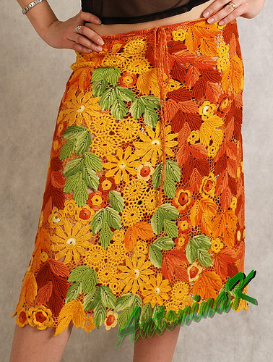
Неповторимость ирландского кружева

Slide 7
ЗИМА

Slide 8
ВЕСНА

Slide 9
ЛЕТО

Slide 10
ОСЕНЬ

Slide 11
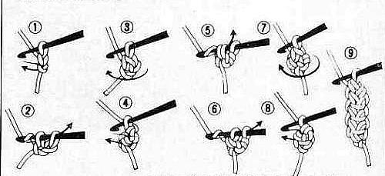
Вязание тесьмы «Гусеничка»

Slide 12
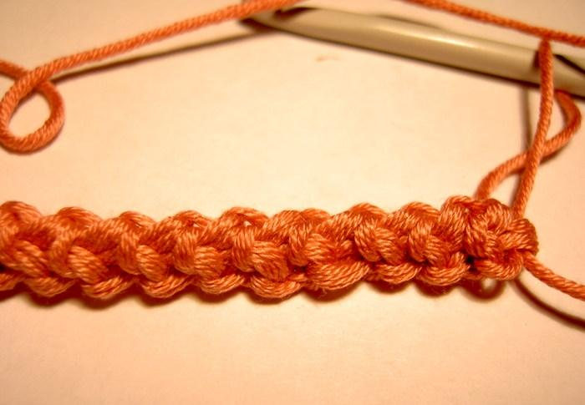
Тесьма «Гусеничка»

Slide 13
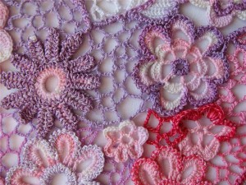
ЖЕЛАЮ ТВОРЧЕСКИХ УСПЕХОВ

